Slide 1
בס"ד
מדריך לתוכנת
ניהול כולל
ויצירת קובץ מס"ב לשיגור

Slide 2
סקירה כללית
התוכנה כוללת:
טבלת אברכים, כולל פרטי חשבון בנק, גובה מלגה וכדומה
ניתן לייצא את טבלת האברכים לדוח בפורמט אקסל
יצירת קובץ מס"ב לזיכוי המלגות לאברכים
יצירת קובץ מס"ב לחיוב
ביחד עם קובץ המס"ב נוצר דוח מפורט בפורמט אקסל
התוכנה ניתנת להתאמה אישית לפי צרכי הכולל.
התוכנה ניידת ופועלת ללא התקנה.
אין צורך להתקין אקסס במחשב.

Slide 3
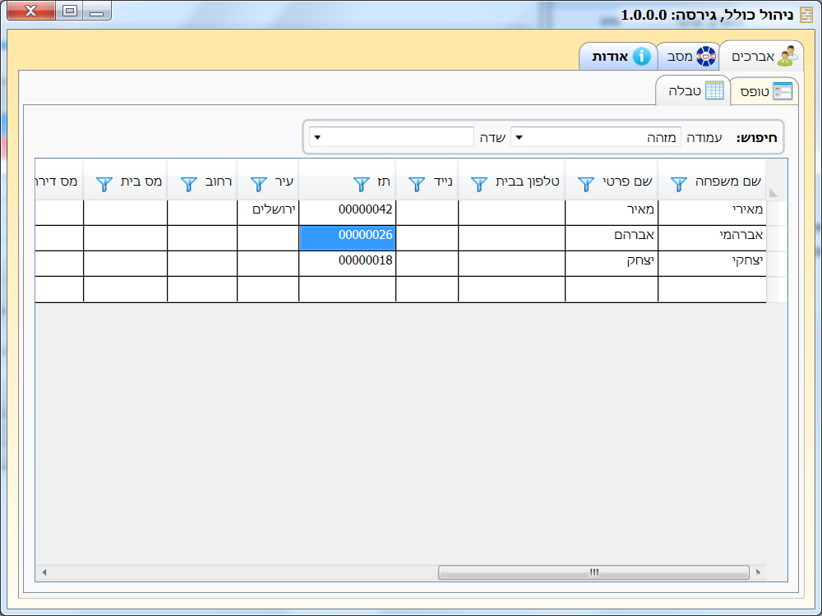
רשימת אברכים – תצוגת טבלה
בתצוגת טבלה תוכל:
למיין
לסנן
לחפש
ליצא דוחות מותאמים אישית בצורה פשוטה וקלה

Slide 4
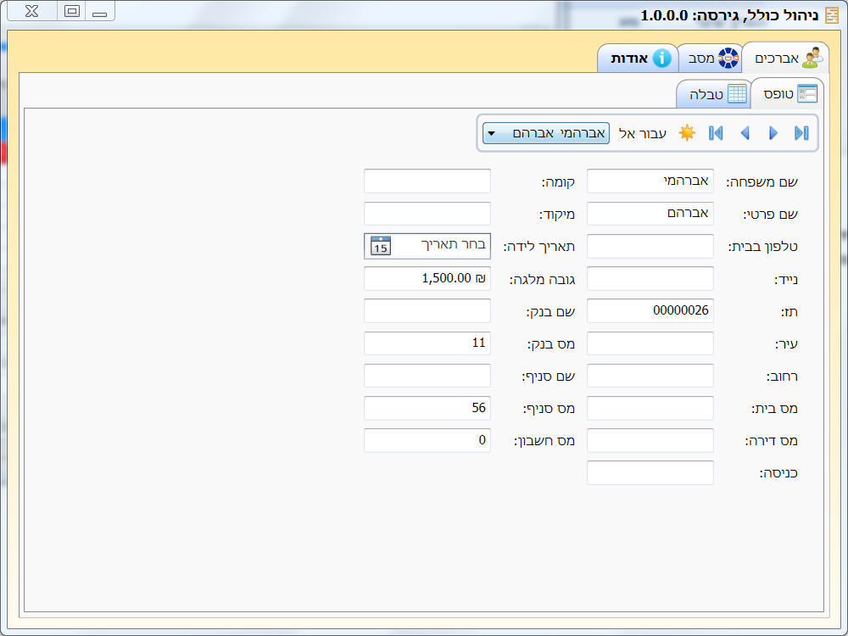
רשימת אברכים – תצוגת טופס
בתצוגת טופס מוצג כל אברך בפני עצמו
תוכל לנווט ברשימת האברכים על ידי החיצים
להוספת אברך חדש לרשימה לחץ על לחצן הכוכב

Slide 5
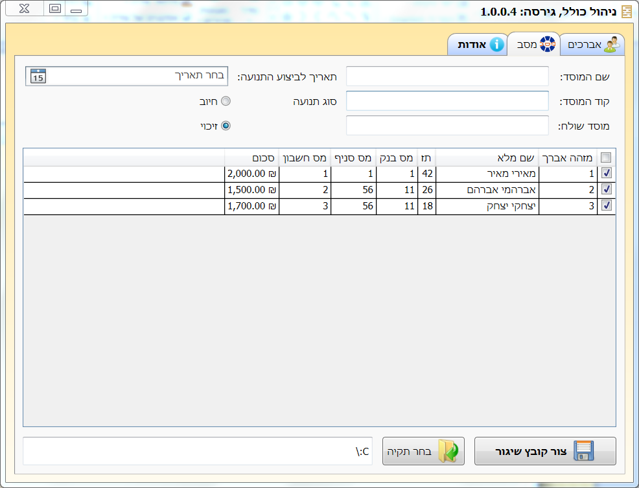
מס"ב – יצירת קובץ שיגור לזיכוי או חיוב

Slide 6
תודה שהשתמשתם
בתוכנת
'ניהול כולל'
לפרטים נוספים נא לשלוח למייל:
yaakobov001@gmail.com

